Slide 1

UBND HUYỆN AN DƯƠNG TRƯỜNG MẦM NON LÊ LỢI
GIÁO ÁN PHÁT TRIỂN NHẬN THỨC
Tên hoạt động: Đếm đến 4, nhận biết các nhóm có số lượng 4, nhận biết chữ số 4.
Giáo viên: Trần Thị Luyên
Lớp: 4 tuổi 2
Năm học: 2023 - 2024

Slide 2
I. MỤC ĐÍCH YÊU CẦU:
1/ Kiến thức:
- Trẻ nhận biết được số 4 và đếm đúng số lượng tương ứng với các chữ số phù hợp trong phạm vi 4.
2/ Kĩ năng:
- Hình thành thói quen nhanh nhẹn, mạnh dạn trong giao tiếp,
- Rèn kĩ năng nhận biết, đếm đúng và ghi nhớ kết quả các nhóm có số lượng 4.
3/ Thái độ:
- Giáo dục trẻ biết giữ gìn vệ sinh môi trường sạch sẽ, biết quan tâm chia sẻ và hợp tác cùng bạn trong hoạt động.
- Biết yêu quý tôn trọng tình bạn.

Slide 3
II. Chuẩn bị: - Thẻ lô tô quả số lượng 4 - Mô hình vườn cây - Quả bằng xốp - Slide trình chiếu

Slide 4
HOẠT ĐỘNG 1
- Hát bài hát : “Quả”
- Cô cùng trẻ trò chuyện về nội dung bài hát
- Cho trẻ quan sát và gọi tên một số loại quả?
Gợi hỏi trẻ về đặc điểm, hình dạng , màu sắc của các loại quả đó.(sl 3)
- sau đó thêm 1 quả (sl 4)
- Cho trẻ phân loại quả sau đó đếm số quả trong các nhóm rồi nói kết quả.

Slide 5




Slide 6







Slide 7



1 nét xiên bên trái
1 nét sổ thẳng
1 nét ngang

Slide 8

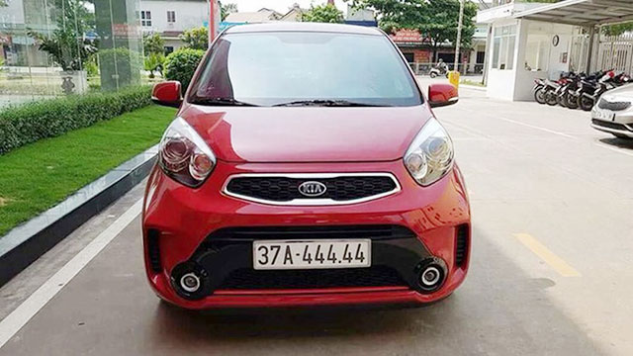


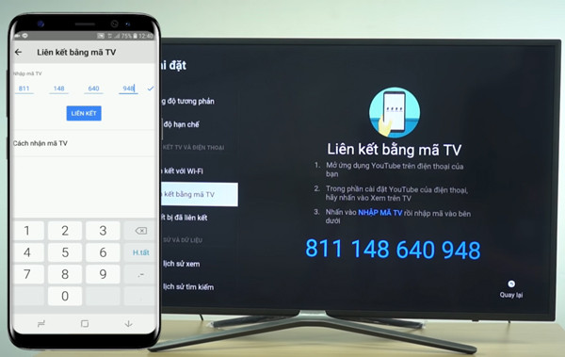
Số 4 có ở đâu?

Slide 9



Slide 10
1
2
3
2

Slide 11

c) Luyện tập.
* Trò chơi 1: Ai thông minh hơn?

Slide 12







Slide 13
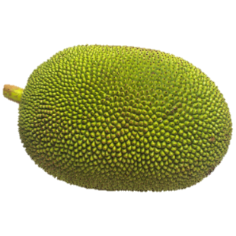
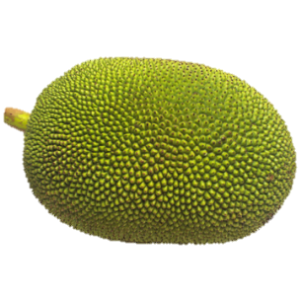
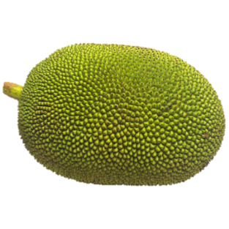

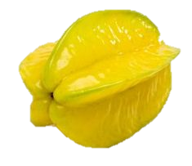
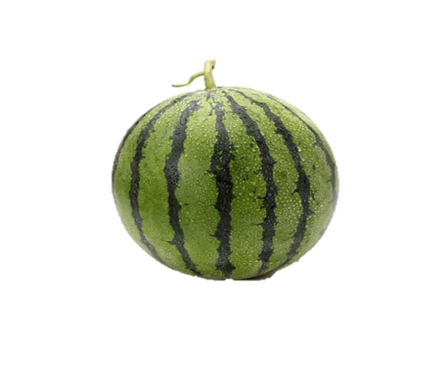
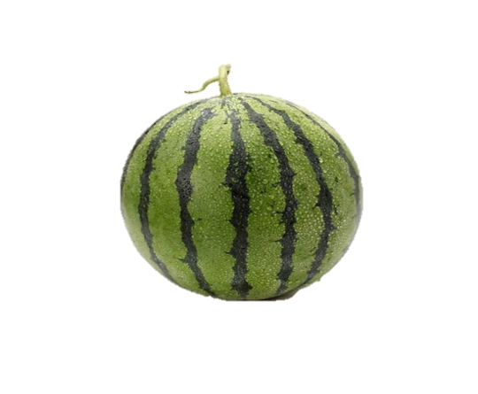



Slide 14
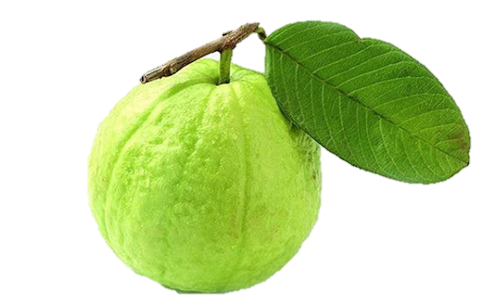

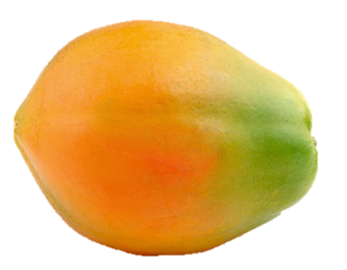
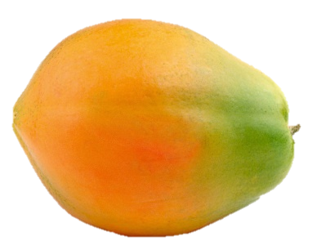

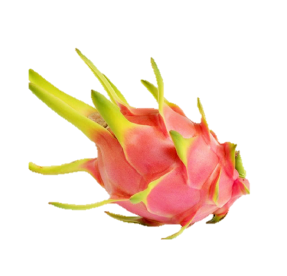

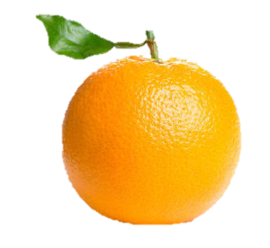

Slide 15

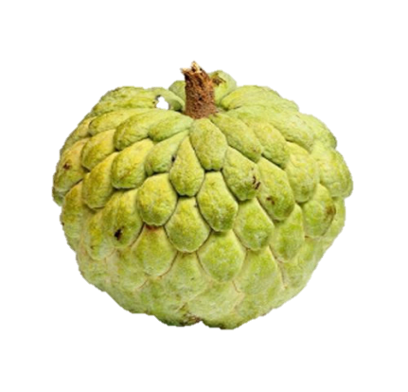
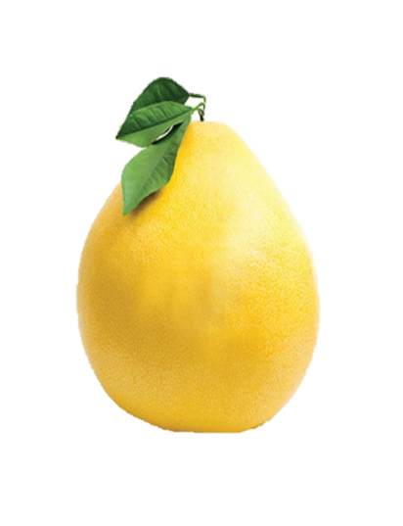




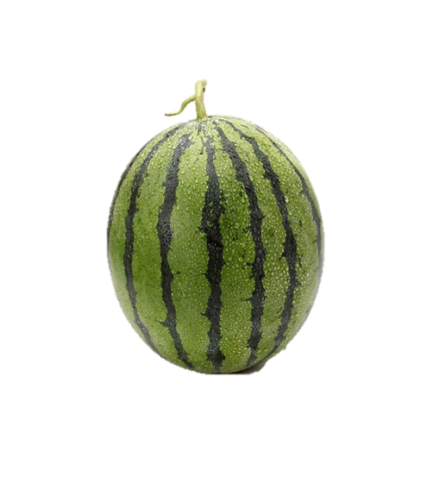
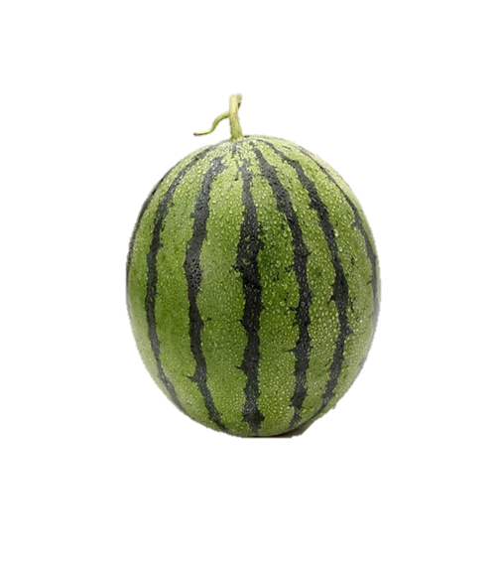

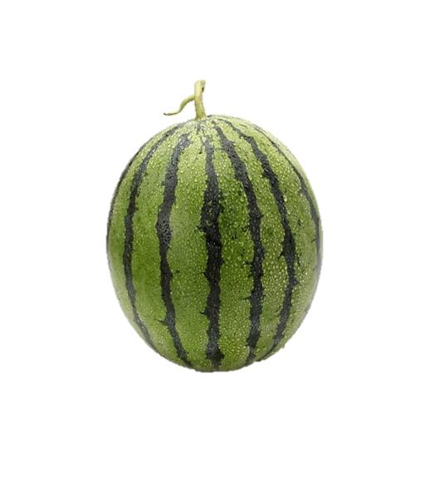
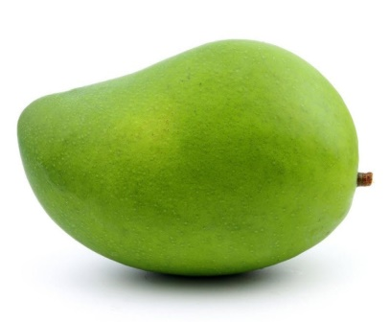

Slide 16
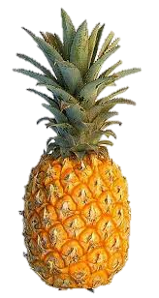
1
2
3
4

Slide 17
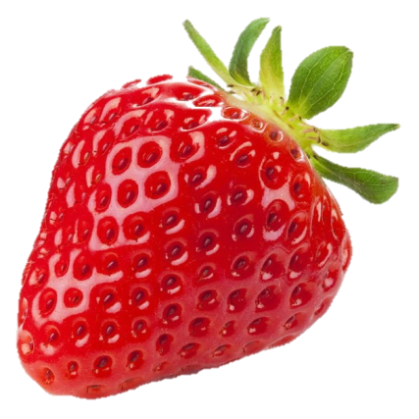
1
3
4
2

